Slide 1
物理
人教˙八年级（上册）

Slide 2

第一章 机械运动
第4节 测量平均速度

Slide 3
课前准备
学习目标
教学分析
1.学会用停表和刻度尺正确地测量平均速度，加深对平均速度的理解。
2.正确测量物体的平均速度。

Slide 4
课前准备
学习重点: 学会用停表和刻度尺正确地测量平均速度，加深对平均速度的理解。
教学分析
学习难点 :准确计时对学生的试验技巧要求较高，正确记录测量结果。
学习方法 :使学生通过动手实验逐步掌握使用物理仪器的基本技能，使学生通过实验学会用简单方法估测时间、路程。
学具准备：刻度尺、停表、带滑轨木板、小球、金属片、小木块。

Slide 5
教学内容
点我喔
01
情景引入
03
巩固扩展
02
互动新授
04
课堂小结

Slide 6
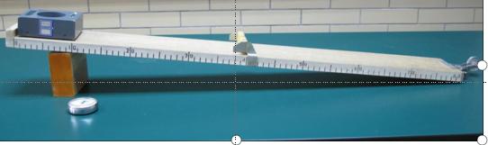
情景引入
实验：测量物体运动的平均速度
准备实验器材：小车、斜面、停表、刻度尺

Slide 7
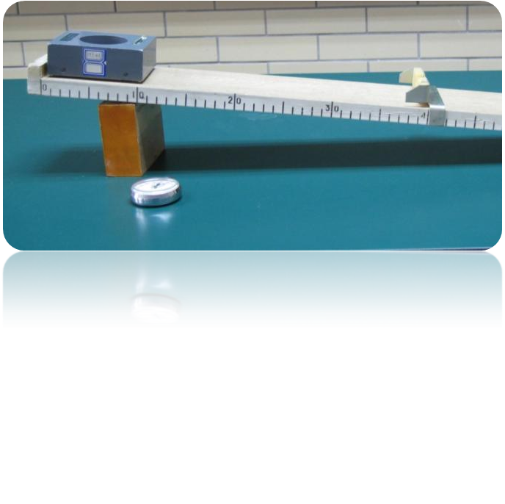
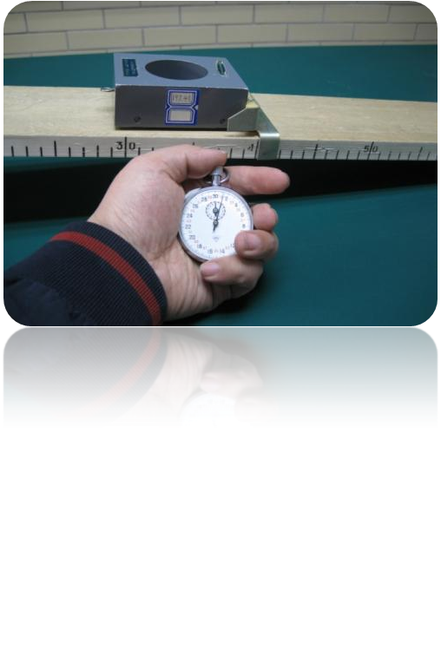
情景引入
注意事项：
1．小车运动距离为车头到车头的距离。
2．小车从斜面顶端要从静止释放。
3．测量过程中不要改变斜面的坡度。（同组的两名同学分别完成一次，并对比）
s₂

Slide 8
情景引入
同学们将实验记录填入表格
路 程 | 运动时间 | 平均速度
s₁= | t₁= | v₁=
s₂= | t₂= | v₂=

Slide 9
情景引入
同学之间相互讨论以下问题：
在物理学中，用什么物理量描述物体运动的快慢？
在匀速直线运动中，速度的大小等于什么？速度的计算公式和单位是什么？
做了这个实验你的数据和其他同学相同吗？为什么？
实验中你还有什么发现或疑问？

Slide 10
互动新授
明确实验目的，实验原理？
用刻度尺量出路程，用秒表测出时间，再利用，V= 求出平均速度。

Slide 11
互动新授
了解实验仪器，学习使用秒表前应该观察什么、刻度尺时应该注意些什么？
观察秒表：观察秒表的最小刻度、量程和零刻度线，明确秒表的最小刻度是0.1秒，知道秒表的启动、止动、回零等使用方法。
使用刻度尺:观察刻度尺的最小刻度、量程和零刻度线，使用的时候放对、读对、记对。

Slide 12
互动新授
你的数据和其他同学相同吗？为什么？如何得出小车在整段路程中，后半段的平均速度？
答：不相同。因为斜面的坡度、选取路程等不同。
根据公式：V3=
计算。

Slide 13
巩固扩展
某同学已经测出自己正常步行的平均速度为1.2m/s，他从教师走到实验室需要5min，那么从教室到实验室的路程长约 m。
360
〖解析〗根据速度的公式可知s=vt=360m。

Slide 14
课堂小结
实验目的：练习用刻度尺和秒表测量变速运动物体的平均速度。
实验依据的原理：v=
需要测量的是小车通过的路程s和通过这段路程所用的时间t。

Slide 15
谢谢观看

